Slide 1
מה הצופה במידע רוצה לדעת?
מקצוע: ניתוח ואיתור מידע
המורה: ד"ר הדר רונן
עורכת: רונית נחמיה

Slide 2
מה נלמד היום
חשיבות שלב ההגדרה המדויקת: מה הצופה במידע רוצה לדעת?
או - מה אנחנו רוצים לספר?
מהי הדרך הטובה ביותר לענות על השאלות הללו בצורה ויזואלית?
מהי מטאפורת הרמזור?
האם יש רק פתרון נכון אחד לכל אתגר העברת מידע באמצעות ויזואליזציה?

Slide 3
איך הוויזואליזציה תעזור לצופה לדעת בדיוק מה שהוא רוצה לדעת?

Slide 4
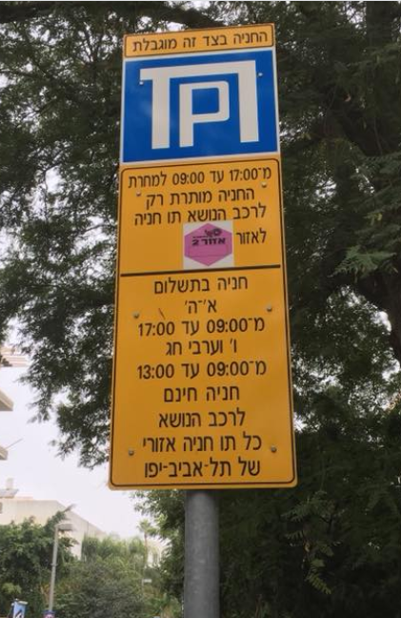
מה המידע שאנחנו רוצים לדעת?
מה כתוב בשלט?
"לחנות או לא לחנות?" זו השאלה..
Notes:
תארו לעצמכם את התרחיש הבא:
אתם נוסעים עם המשפחה לתל אביב.
מחפשים חניה, וכבר כמעט מאחרים.
פתאום אחיכם הקטן מצביע על חניה פנויה במדרכה שלצידכם.
כל המשפחה מסתכלת בשלט ומנסה להבין במהירות האם מותר לכם לחנות כאן.
מאחור מצפצפים לכם בחוסר סבלנות…

Slide 5
מה המידע שאנחנו רוצים לדעת?
כדי לקבל החלטה מהירה – אם לחנות או לא
מהן 2 השאלות שאנחנו רוצים לדעת?
האם מותר לנו לחנות עכשיו?
עד מתי מותר לחנות כאן?

Slide 6
מה המידע שאנחנו רוצים לדעת?
מהירות הקליטה של מידע טקסטואלי איטית יותר ממהירות קליטה של צורה או צבע.
ומאחור המכוניות כבר צופרות…
Notes:
שילוט חניה מילולי הוא מאוד מבלבל במיוחד כשיש כמה שלטים עם הוראות שמשתלבות או נדמה שסותרות זו את זו.

Slide 7
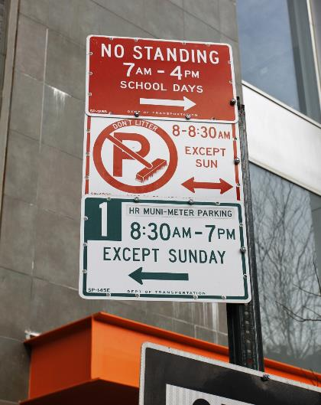

סיפורה של ניקי –
סטודנטית לעיצוב בניו-יורק
זה התמרור מתחת לבית שלה.
בגלל טעויות בהבנת הכיתוב
היא קיבלה קנסות חניה לרוב.
עד שהחליטה לחפש
פתרון ויזואלי.
Nikki Sylianteng

Slide 8
סיפורה של ניקי –
סטודנטית לעיצוב בניו-יורק
אסטרטגיית העיצוב שניקי הציעה:
פתרון ויזואלי שמראה במהלך 24 שעות,
על פי היום בו נמצאים,
"בלוק" שעות בהן מותר לחנות (ירוק)
ו"בלוק" שעות בהן אסור לחנות (אדום)
Nikki Sylianteng

Slide 9
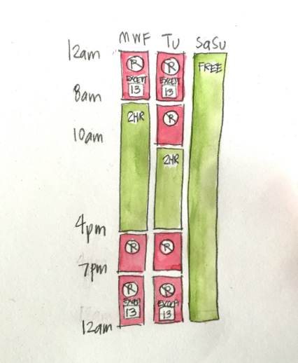
וכך נראה הפתק שהיא השאירה באופן קבוע אצלה באוטו:
אם היום יום שבת – האם מותר לחנות?
האם מותר לנו לחנות עכשיו?
אם עכשיו השעה 5 אחה"צ, והיום יום שני. האם מותר לחנות?
עד מתי מותר לחנות כאן?
אם עכשיו השעה 10:30 בבוקר והיום יום שלישי. האם מותר לחנות? עד מתי?

Slide 10
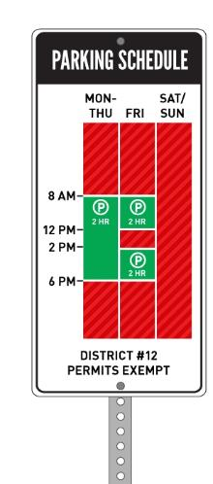
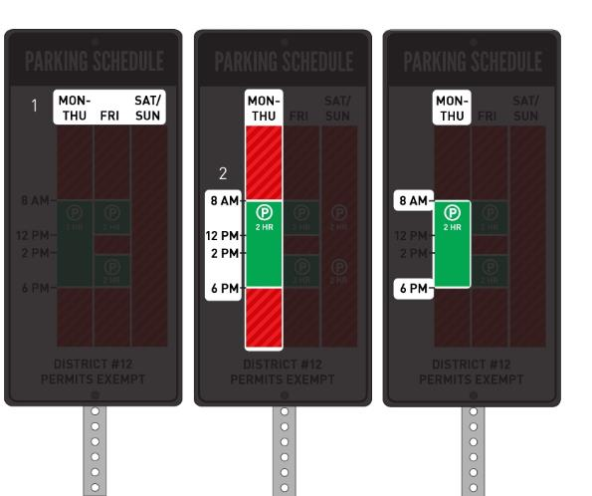
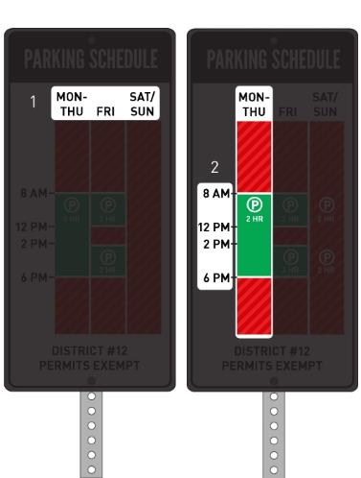
מגיעים לתשובות ב-2 שלבים בלבד:
שלב ראשון: מזהים את הטור בו היום נמצא
שלב שני: מוצאים את השעה ומזהים את צבע הבלוק שבו נמצאת השעה
יום שני
שעה 10:00 בבוקר
http://nikkisylianteng.com/project/parking-sign-redesign/

Slide 11
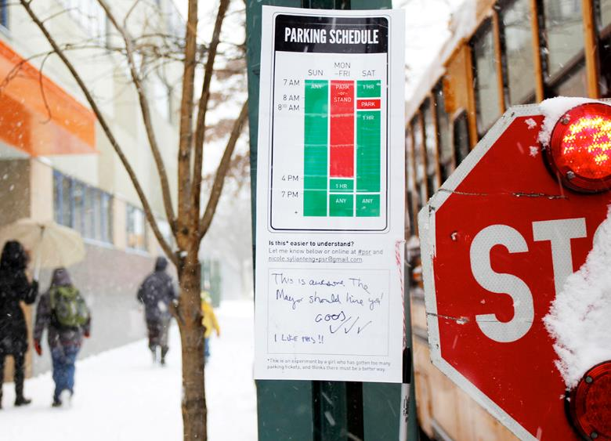
ניקי הדפיסה את השרטוט שלה
ותלתה על התמרור לעזרת השכנים
והתגובות המתלהבות
מיהרו להגיע

Slide 12
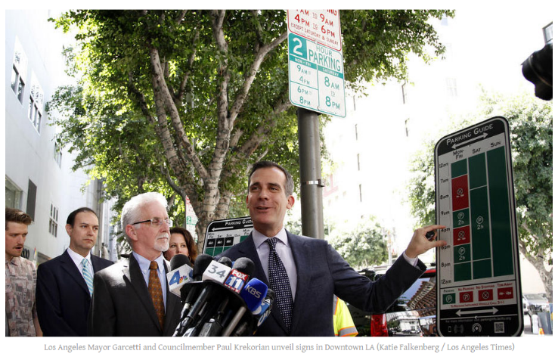
ראש העיר מכריז על הדפסת תמרורים בכל העיר עם העיצוב של ניקי

Slide 13
למה הפתרון של ניקי כל כך הצליח?
כי במבט אחד מהיר, אפשר היה להבין:
עד מתי מותר לחנות כאן?
האם מותר לנו לחנות עכשיו?
באמצעות שימוש ב"מטאפרות הרמזור" שהיא ידע משותף-תרבותי לכולנו:
אדום – לא, אסור
ירוק – מותר, התקדם
האם אתם יכולים לחשוב על דרך אחרת להציג את התשובות לשאלות?

Slide 14
תרגיל
1. העלו ללוח שיתופי של הכיתה צילום של שלט מבלבל במיוחד .
2. העלו לצד השלט שרטוט הצעה שלכם לפתרון ויזואלי.
הפתרון שלכם צריך להסביר את השלט בצורה ברורה ויעילה.
שימו לב, אין רק פתרון נכון אחד!
כל פתרון הוא נכון כל עוד הוא עונה על השאלות המדויקות שהגדרנו ☺
Notes:
אפשר לצלם שלט ברחוב שלכם, אפשר להוריד תמונה מהאינטרנט של שלטים מבלבלים. לניקי יש אתר
To Park or Not To Park?

Slide 15

נוהל שימוש ביצירות מוגנות בזכויות יוצרים ואיתור בעלי זכויות
השימוש ביצירות במהלך שידור זה נעשה לפי סעיף 27א לחוק זכות יוצרים, תשס"ח-2007. אם הינך בעל הזכויות באחת היצירות, באפשרותך לבקש מאיתנו לחדול מהשימוש ביצירה, זאת באמצעות פנייה לדוא"ל rights@education.gov.il

